Slide 1

Reinforcement Learning com Particle Swarm Optimization
Carlos José Gomes Campos a74745
José Pedro Ferreira Oliveira a78806
Vítor José Ribeiro Castro a77870

Slide 2
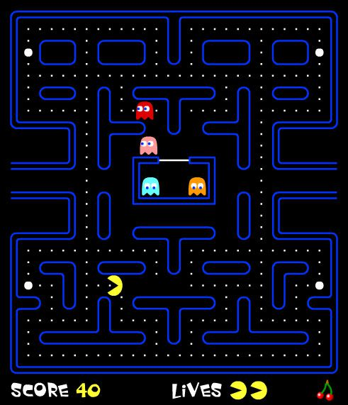


Slide 3


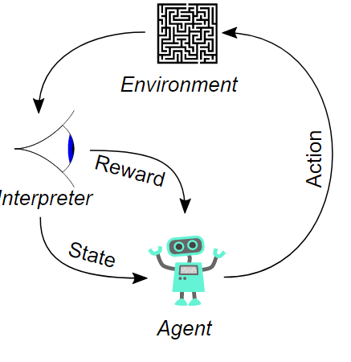


Slide 4
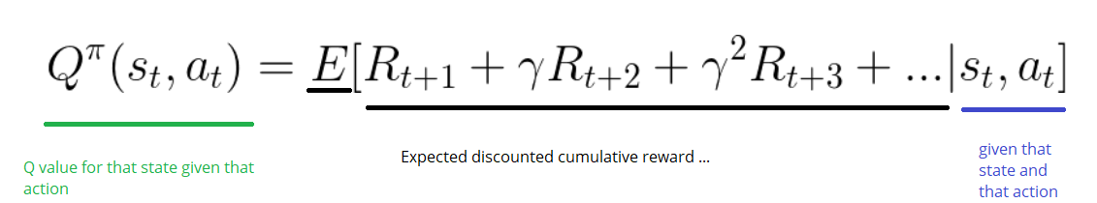

Slide 5
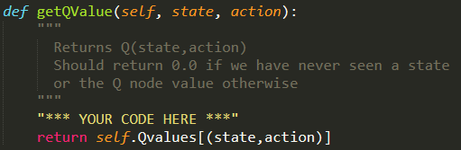
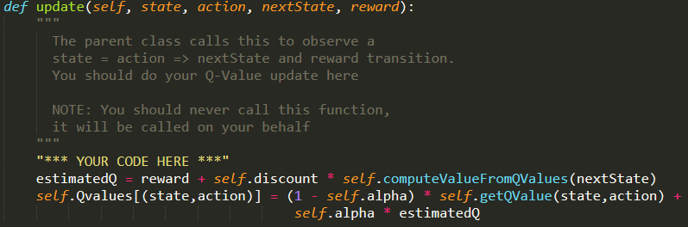
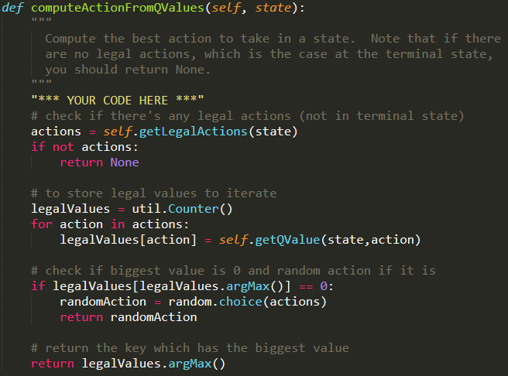
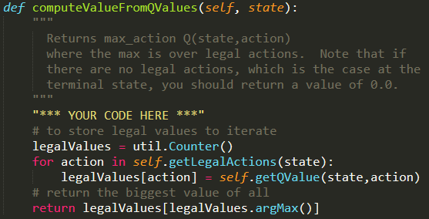
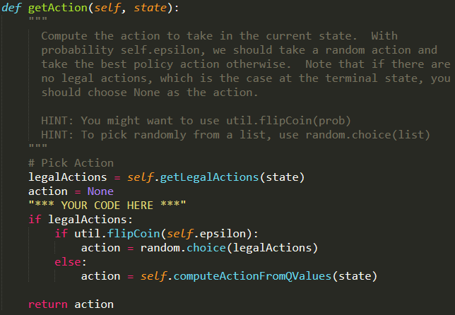

Slide 6
Otimização de HiperpaRÂmEtros
Partícula
Posição atual
Velocidade atual
Posição que melhor score obteve
Melhor score obtido
Score obtido na posição atual

Slide 7
Otimização de HiperparÂmEtros
Algoritmo
Avaliar a performance da partícula, com os parâmetros atuais;
Verificar se a partícula obteve um resultado melhor que todos os outros que obteve anteriormente. Se sim, atualizar melhor score e posição pessoal;
Fazer a mesma verificação em relação aos resultados globais;
Avaliar as partículas restantes;
Recalcular as posições e velocidades das partículas;
Iterar novamente por todas as partículas.

Slide 8
Alternativas a PSO
Algoritmos Genéticos
Gradient Descent
Evolução Diferencial
Firefly Algorithm

Slide 9
PSO
Iter = 30
Particles = 15
C1 = C2 = 2.05
W = 0.5
#treino = 2000
#teste = 100

Slide 10
Resultados
epsilon: 0
alpha: 0.89840985158062
gamma: 0.045990062056559894
epsilon: 0
alpha: 0.8528980101257206
gamma: 1

Slide 11
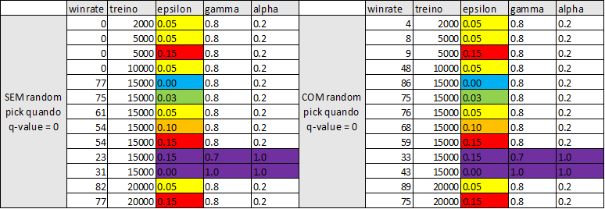
Comparação a outros mapas

Slide 12
Reinforcement Learning com Particle Swarm Optimization
Carlos José Gomes Campos a74745
José Pedro Ferreira Oliveira a78806
Vítor José Ribeiro Castro a77870

